Slide 1
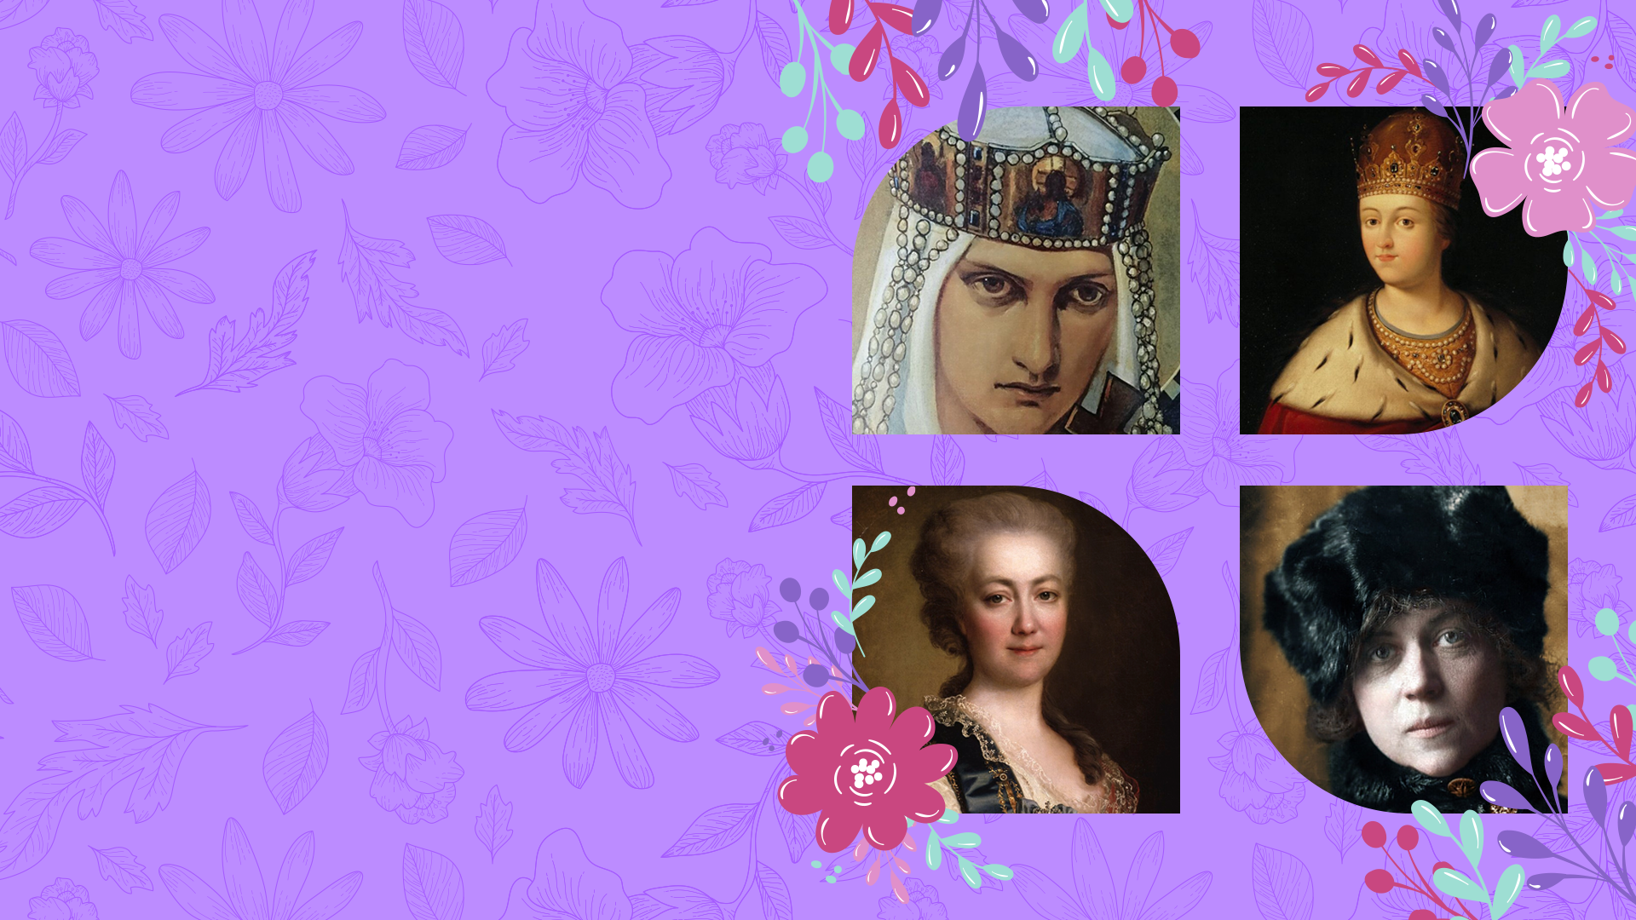

Интерактивная викторина
Великие женщины
в российской истории
Начать игру
Правила игры

Slide 2
Правила игры
В игре участвуют две команды. Задача каждой команды – ответить на большее количество вопросов.
Игровое поле разбито на 15 ячеек.
Команды по очереди выбирают ячейку
на игровом поле. После этого команда
сможет перейти к вопросу.
Ячейки можно выбирать в произвольном порядке.
Правильный ответ позволяет сделать ещё один ход. В случае неверного ответа ход переходит к другой команде.
Команда, начинающая игру первой, определяется по жребию.
Игру выигрывает та команда, которая верно ответит на большее количество вопросов.
Вернуться к меню

Slide 3

Выберите вопрос
1
2
3
4
5
6
7
8
9
10
11
12
13
14
15
Завершить игру

Slide 4
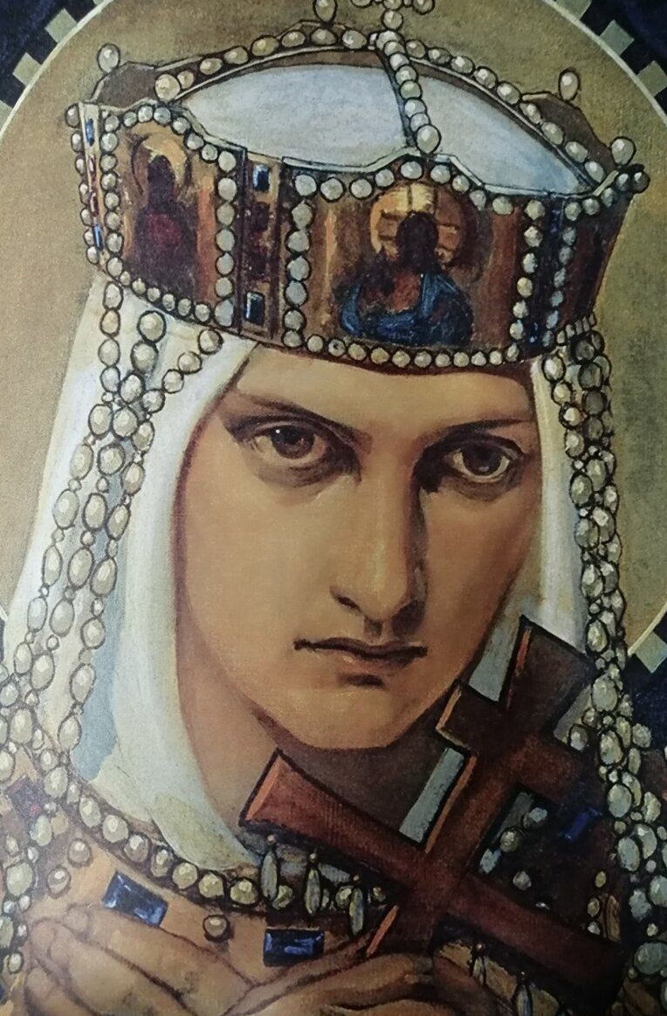
1. Эта первая из женщин-правительниц Древнерусского государства, принявшая власть в качестве регента при своём сыне, которая прославилась далеко за пределами своей страны мудростью и железным характером.
Княгиня Ольга
Ефросинья Ярославна
Анна Ярославна
Софья Палеолог

Slide 5
Правильный ответ
Княгиня Ольга
Она стала также первой из правителей Древнерусского государства, принявшей христианство. Во время своего правления Ольга провела реформу налогообложения (установила систему «погостов»), занималась развитием Вышгорода и Пскова. При ней в Древнерусском государстве появились первые каменные постройки. Заслуживает внимания и внешняя политика княгини Ольги, которая осуществлялась посредством дипломатии. Княгиня смогла укрепить связи с Византийской империей и Германией.
Вернуться к вопросам

Slide 6
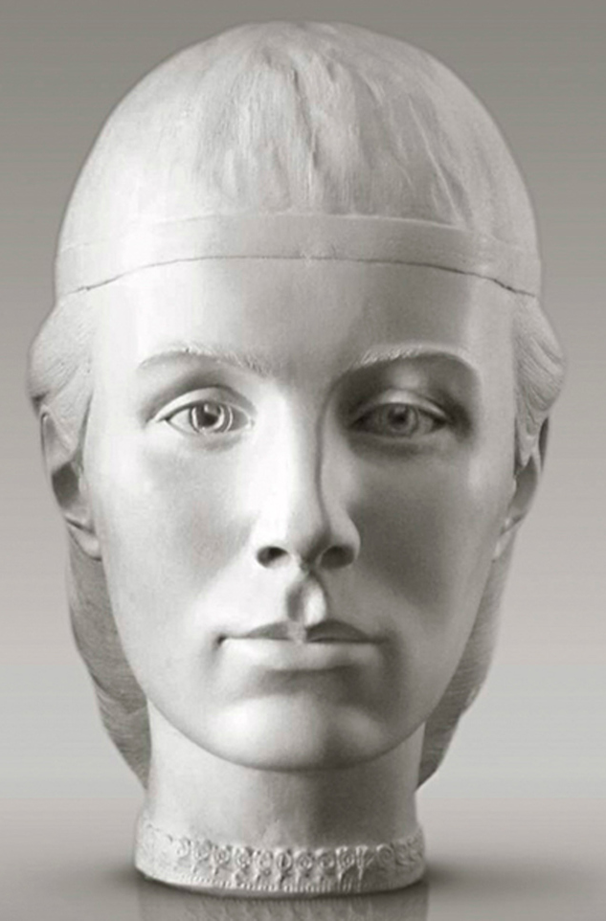
2. Менее чем за 4 года своего регентства при малолетнем сыне Иване эта княгиня Московская и великая княгиня Владимирская сумела провести ряд реформ, которыми заложила основу для
его дальнейшего царствования.
Софья Палеолог
Марта Скавронская
Софья Витовтовна
Елена Глинская

Slide 7
Правильный ответ
Елена Глинская
За время её правления было проведено несколько важных реформ, которые укрепили единство страны. Важнейшим моментом в правлении Елены Глинской является проведение денежной реформы. Она фактически ввела в Русском государстве единую валюту. Ею стала серебряная деньга массой 0,34 г. Это был важный шаг для стабилизации экономики государства.
Вернуться к вопросам

Slide 8
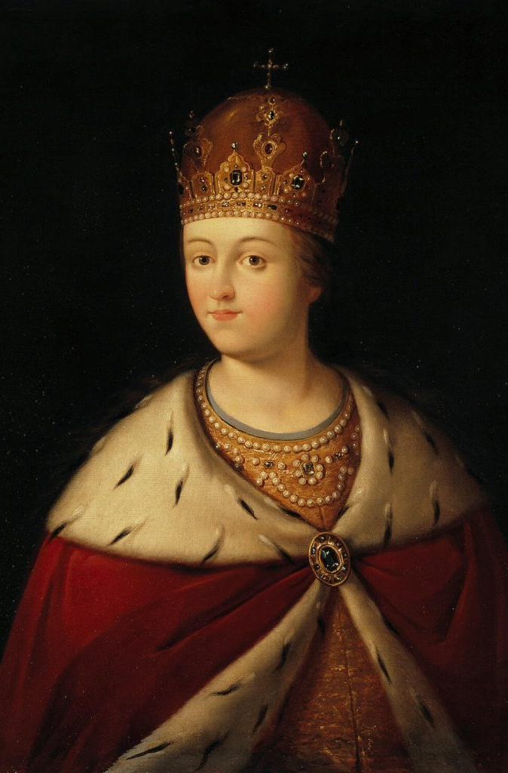
3. Эта амбициозная правительница Московского царства в течение
7 лет была регентом при своих малолетних братьях Иване и Петре.
Анна Иоанновна
Софья Алексеевна
Анна Леопольдовна
Елизавета Петровна

Slide 9
Правильный ответ
Софья Алексеевна
За годы своего правления царевна Софья Алексеевна показала себя незаурядным политиком, сделавшим многое для Московского царства. Например, при Софье был заключён выгодный для России «Вечный мир» с Речью Посполитой, а также была учреждена Славяно-греко-латинская академия – первое высшее учебное заведение в России.
Вернуться к вопросам

Slide 10
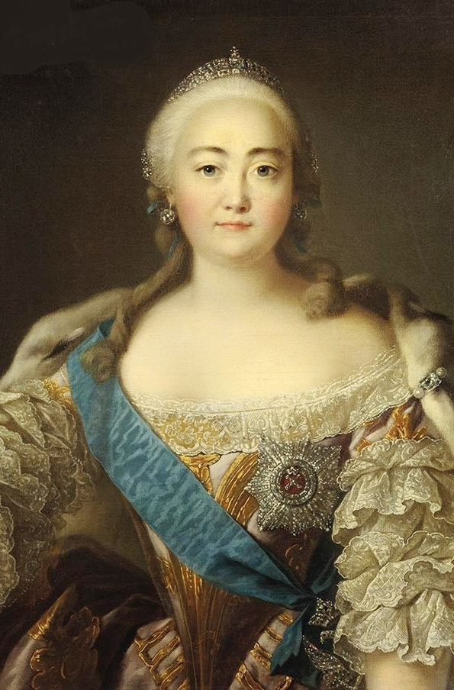
4. Придя к власти с помощью Преображенского полка, эта императрица за годы своего правления восстановила авторитет России в Европе, подорванный за время «бироновщины».
Екатерина II Алексеевна
Елизавета Петровна
Анна Леопольдовна
Анна Иоанновна

Slide 11
Правильный ответ
Елизавета Петровна
Правление Елизаветы Петровны отмечено возрождением традиций и идеалов петровского периода, восстановлением Правительствующего сената, учреждением Московского университета, открытием Академии художеств, постройкой грандиозных дворцов и роскошью при дворе, появлением первого банка в Российской империи. За время правления Елизаветы Россия добилась значительных внешнеполитических успехов.
Вернуться к вопросам

Slide 12
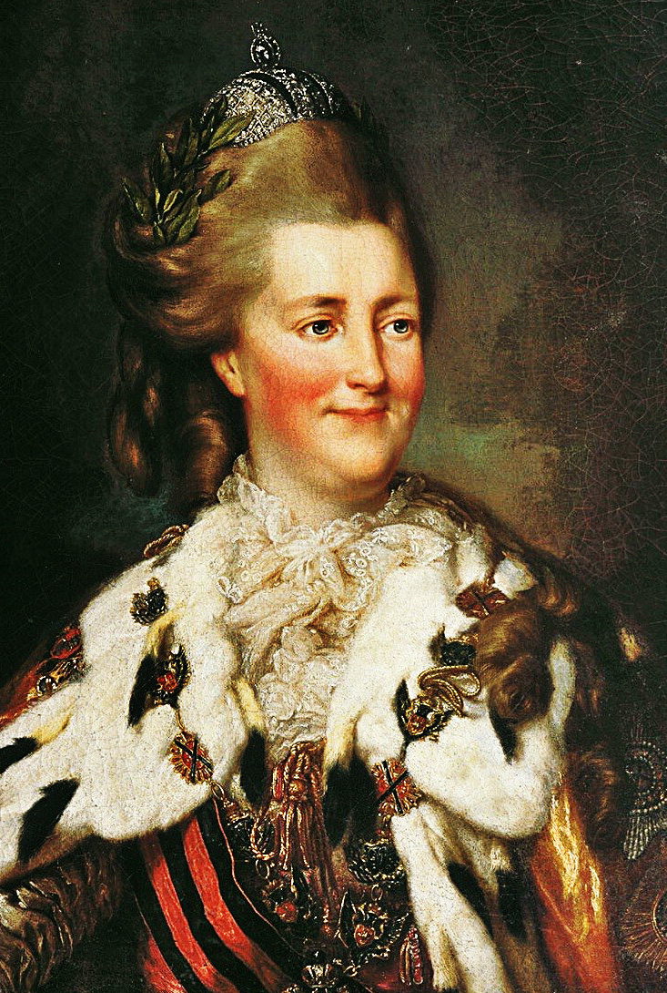
5. Период правления этой российской императрицы
связан с проведением политики
«просвещённого абсолютизма».
Екатерина II
Елизавета Петровна
Анна Иоанновна
Екатерина I

Slide 13
Правильный ответ
Екатерина II
Екатерина II, немка по происхождению, внесла значительный вклад в развитие Российского государства. В годы её правления были присоединены новые территории, подъём переживали наука и искусство. При Екатерине II впервые в России стал продаваться хлеб, который население покупало за бумажные деньги, также введённые в обиход императрицей. К достижениям Екатерины II относится введение вакцинирования на территории России.
Вернуться к вопросам

Slide 14
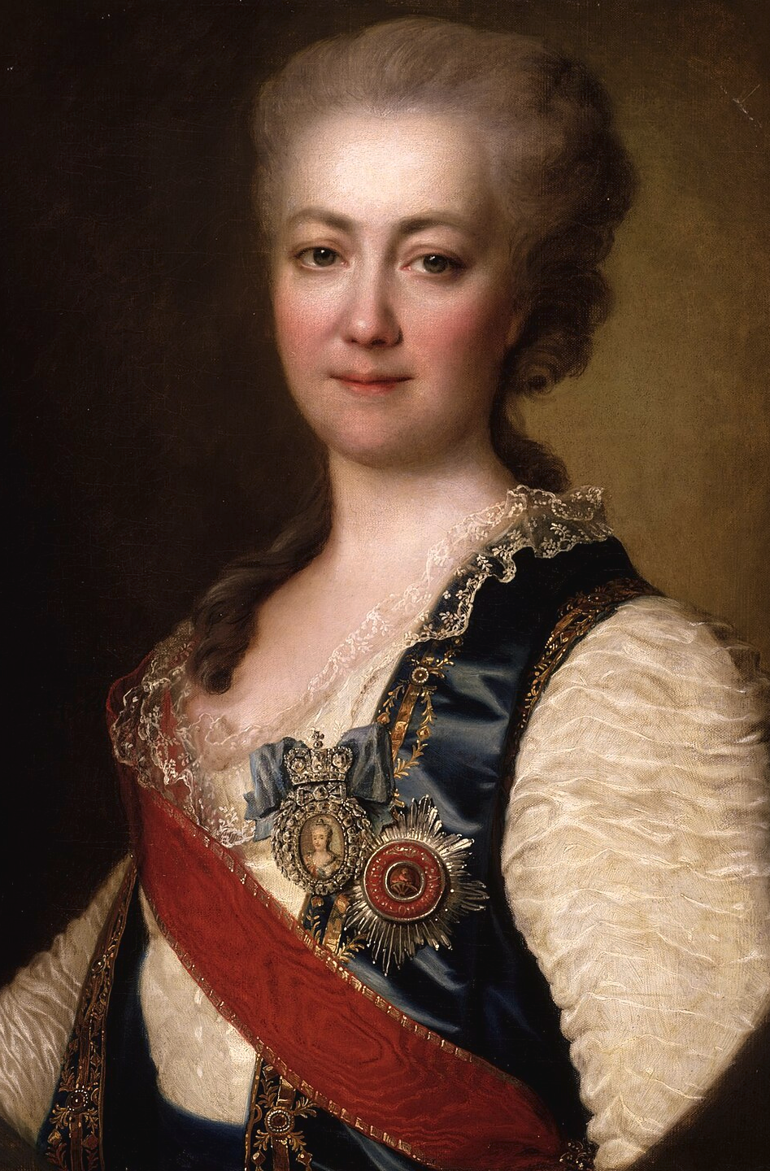
6. Эта многолетняя подруга и сподвижница Екатерины II – первая в истории России женщина неимператорского происхождения, занимавшая высокие государственные посты.
Марта Скавронская
Анастасия Ягужинская
Анастасия Нарышкина
Екатерина Дашкова

Slide 15
Правильный ответ
Екатерина Дашкова
Екатерина Дашкова (в девичестве Воронцова) – одна из самых заметных личностей российского Просвещения. Она была одной из первых учёных женщин России. Она занимала пост директора Петербургской академии наук, став единственной в мире женщиной с таким статусом.
Также княгиня возглавляла учреждённую
по её инициативе Российскую академию.
Выступила организатором и участницей создания первого толкового словаря русского языка – «Словаря Академии Российской».
Вернуться к вопросам

Slide 16
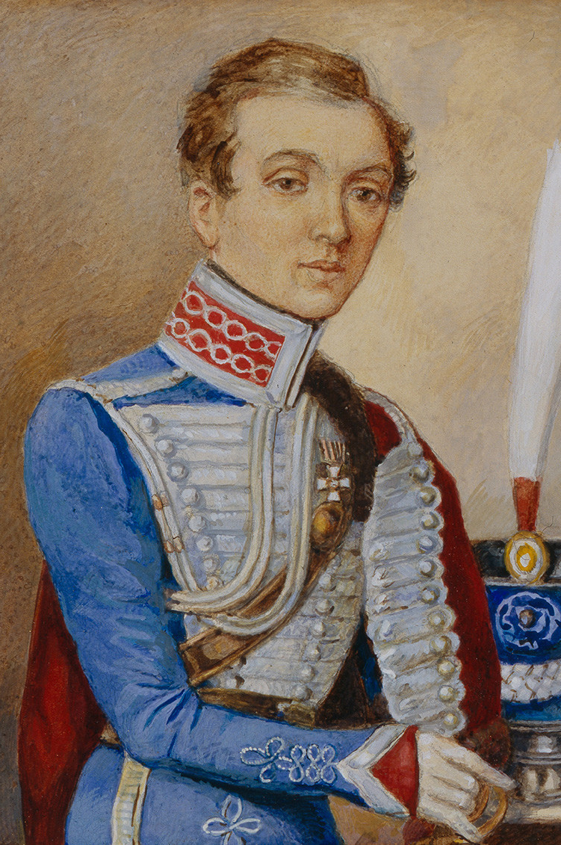
7. Эта участница Отечественной войны 1812 года, известная как кавалерист-девица, после завершения военной карьеры занялась литературной деятельностью.
Евдокия Лопухина
Анна Евреинова
Надежда Дурова
Мария Смирнова

Slide 17
Правильный ответ
Надежда Дурова
В бою с наполеоновскими войсками самоотверженность Дуровой поражала
её товарищей. Она презирала опасность, малодушие и никогда не жаловалась на
боль и тяготы походной жизни. А её литературные произведения критики поддерживали хвалебными отзывами, отмечали простоту слога, выразительность языка и небанальность содержания. Как писателя, её больше всего волновала несправедливая разница между статусом мужчины и женщины в обществе.
Вернуться к вопросам

Slide 18
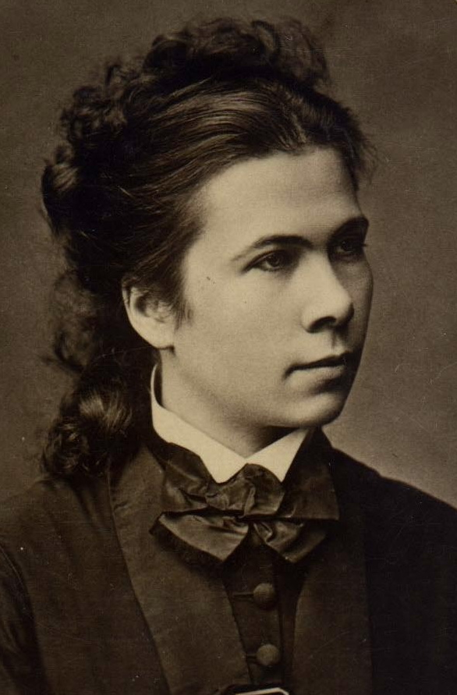
8. В XIX веке, когда главным предназначением женщины считались дом и семья, эта дочь бывшего крепостного сумела стать первой в России женщиной-доктором медицины.
Софья Ковалевская
Зинаида Морозова
Надежда Суслова
Варвара Павлова

Slide 19
Правильный ответ
Надежда Суслова
Физиолог, хирург, гинеколог. Первой из русских женщин получила диплом доктора медицины и хирургии и акушерства за диссертацию «Доклад о физиологии лимфы».
Занималась медицинской практикой и выпускала научные труды. На протяжении всей жизни ей приходилось сталкиваться с дискриминацией и непониманием, но она отстояла своё право заниматься наукой, открыв путь в медицину и другим женщинам.
Вернуться к вопросам

Slide 20
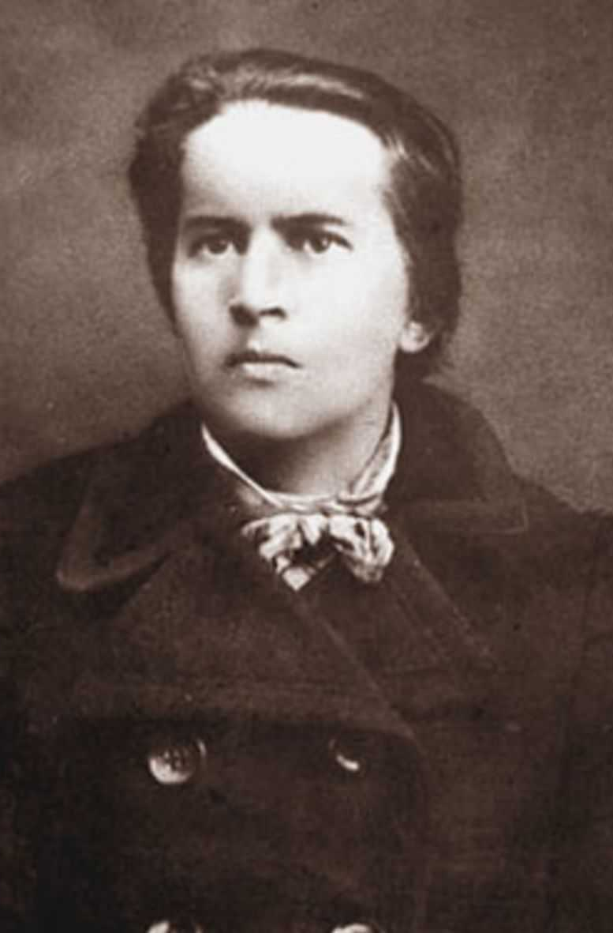
9. Этой уроженке Зарайска чудом удалось стать скульптором. Ведь
в XIX веке овладеть подобной профессией женщине было сложно.
Анна Голубкина
Зинаида Серебрякова
Елена Янсон-Манизер
Елизавета Мартынова

Slide 21
Правильный ответ
Анна Голубкина
Одна из первых женщин России, добившаяся славы скульптора. Она создавала скульптуры в стиле модерна и символизма, но наибольшую известность приобрела как портретист. Семья Голубкиной занималась разведением огорода и держала постоялый двор.
К тому же дед её был старообрядцем и возглавлял зарайскую духовную общину. Поэтому чудом можно назвать, что с такой семейной историей Голубкина смогла поступить в Академию художеств и освоить профессию скульптора, то есть занялась совсем не женским физическим трудом.
Вернуться к вопросам

Slide 22
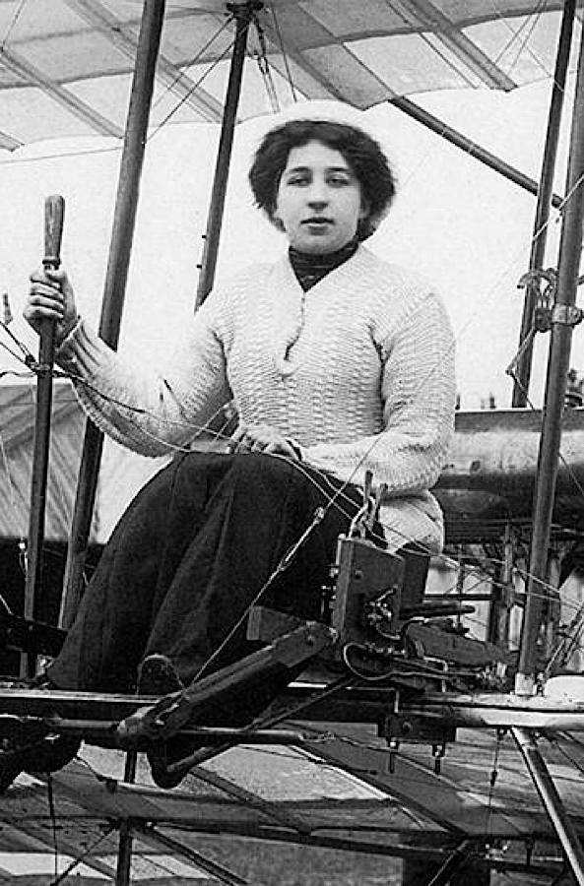
10. Историю этой первой дипломированной русской женщины-пилота можно назвать вдохновляющим примером силы воли и упорства.
Софья Перовская
Татьяна Зуева
Лидия Зверева
Зинаида Гиппиус

Slide 23
Правильный ответ
Лидия Зверева
Лидия Виссарионовна Зверева родилась в конце XIX века — вместе с авиацией. И уже в 20-летнем возрасте, преодолевая социальные барьеры своего времени, поступила в частную авиационную школу. В итоге она стала первой
в Российской империи женщиной, получившей диплом пилота​​. Тем самым она проложила путь в авиацию для будущих поколений женщин.
Вернуться к вопросам

Slide 24
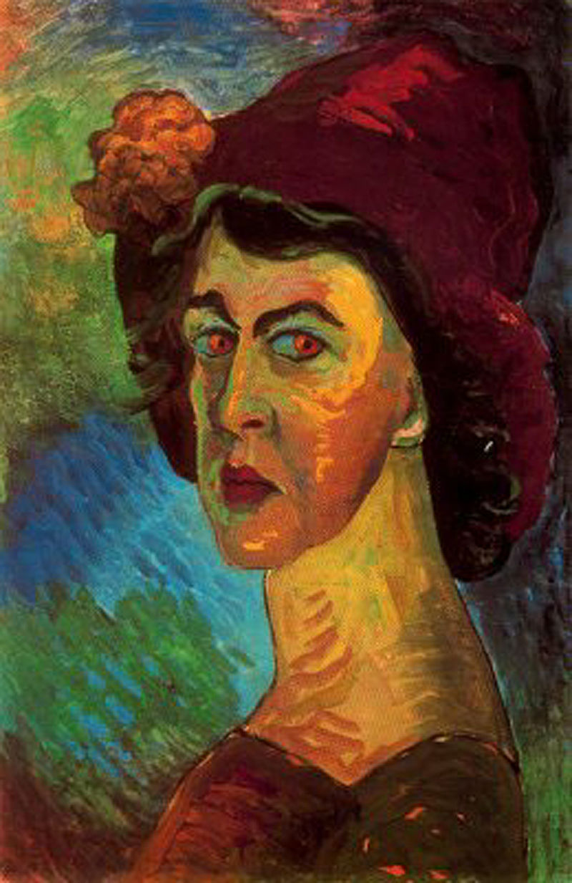
11. Творчество этой уроженки Тулы, ученицы Репина, прочно вошло в историю европейского и русского авангарда и тесно связано с именами Алексея Явленского и Василия Кандинского.
Вера Мухина
Наталья Гончарова
Зинаида Серебрякова
Марианна Верёвкина

Slide 25
Правильный ответ
Марианна Верёвкина
Первоначально работала в стиле реализма, достигнув такого мастерства, что была названа «Русским Рембрандтом». После переезда
в Германию под влиянием Явленского, Кандинского и других художников, живших
в Мюнхене в начале ХХ века, начала работать
в стиле экспрессионизма. Выставлялась вместе
с группой «Синий всадник».
Вернуться к вопросам

Slide 26
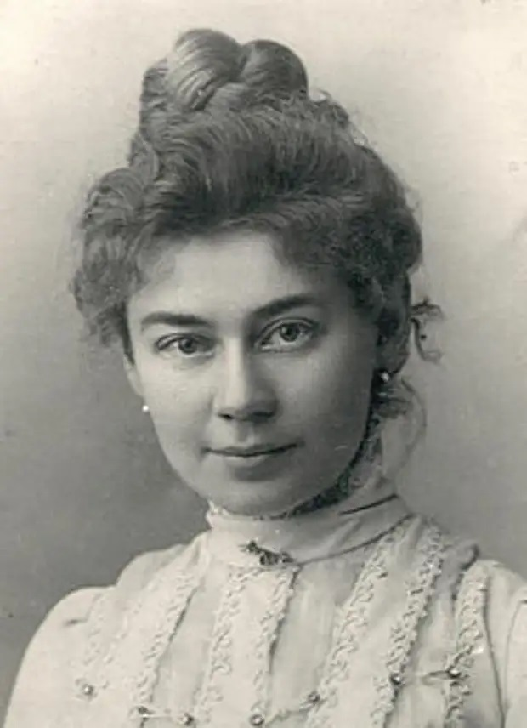
12. Она – легендарная фигура в истории российского музыкального образования. Была создателем и руководителем учебных заведений, охватывающих все звенья подготовки музыкантов.
Валентина Фёдорова
Елена Гнесина
Ирина Сеченова
Александра Пирогова

Slide 27
Правильный ответ
Елена Гнесина
Пианистка-педагог, она преподавала ученикам всех возрастов, создала большой учебный репертуар как композитор, автор сочинений для детей. Елена Фабиановна руководила созданными ею учебными заведениями рекордный срок – в общей сложности более
70 лет.
Вернуться к вопросам

Slide 28
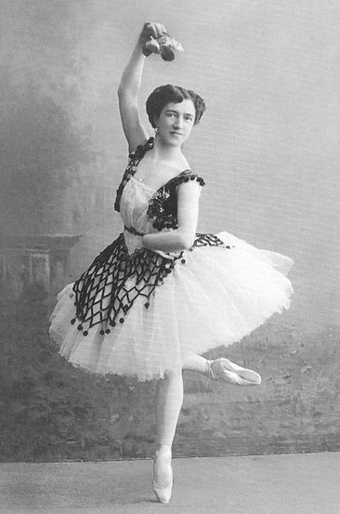
13. Она мечтала стать великой балериной, но в историю русского балета навсегда вошла как гениальный педагог.
Анна Павлова
Матильда Кшесинская
Агриппина Ваганова
Галина Уланова

Slide 29
Правильный ответ
Агриппина Ваганова
Написала книгу «Основы классического танца», ставшую основополагающей для русской балетной школы XX века. Также она разработала собственную методическую систему классического танца.
Разработанная Вагановой методика преподавания танца стала основой мировой балетной педагогики, а её ученики покоряли самых взыскательных зрителей по всему миру.
Вернуться к вопросам

Slide 30
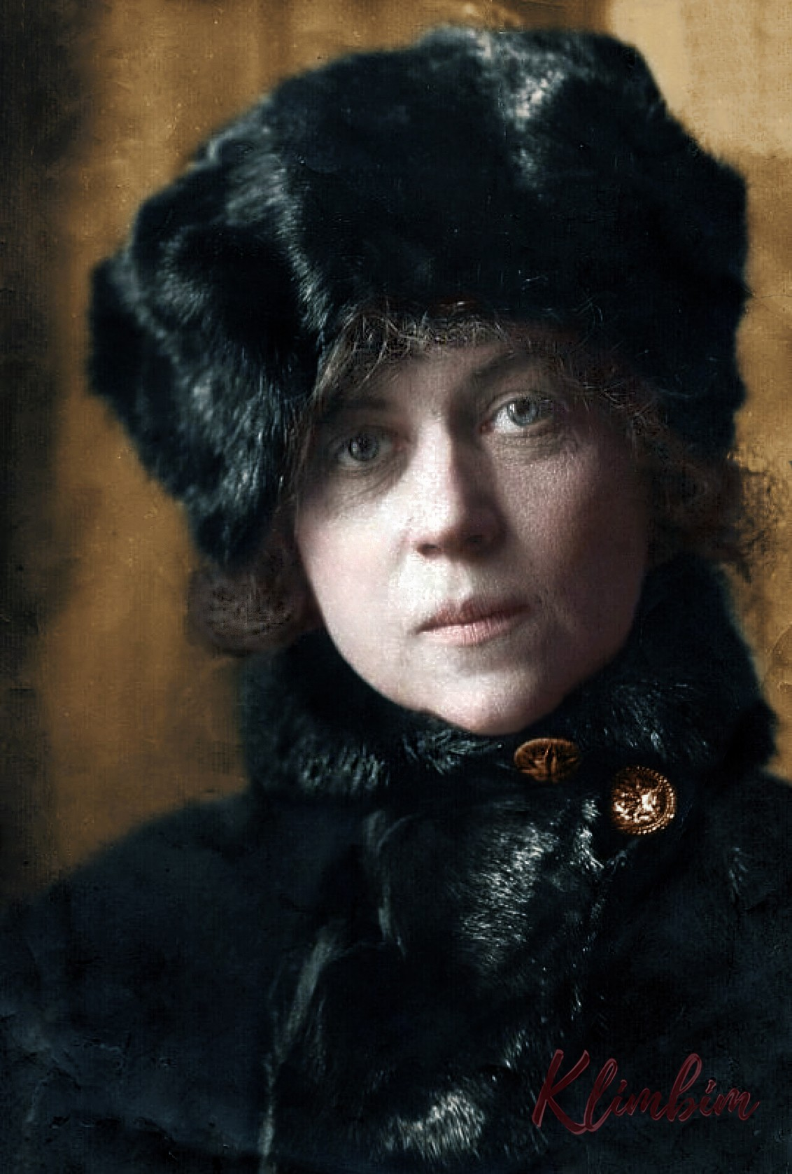
14. Этой пламенной революционерке суждено было стать первой в мире женщиной-министром и первой в мировой истории женщиной-дипломатом.
Надежда Крупская
Инесса Арманд
Александра Коллонтай
Мария Бочкарёва

Slide 31
Правильный ответ
Александра Коллонтай
Коллонтай возглавила Народный комиссариат общественного призрения, который занимался решением социальных вопросов. Благодаря её деятельности впервые в истории России государство взяло на себя обязанности по охране материнства и младенчества. При её участии были разработаны положения об отпусках по беременности и родам, о пособиях матерям; была создана система яслей и детских садов. В качестве дипломата ей удалось ограничить влияние нацистской пропаганды в Швеции и Финляндии.
Вернуться к вопросам

Slide 32
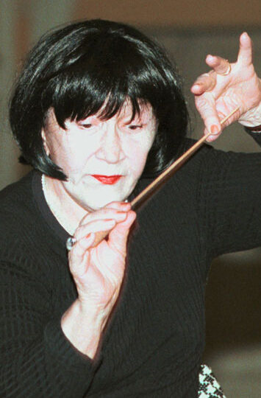
15. Эта советская и российская женщина-дирижёр вошла
в Книгу рекордов Гиннесса
как единственная женщина, возглавлявшая крупные симфонические оркестры
более 50 лет.
Елена Образцова
Вероника Дударова
Анна Павлова
Галина Вишневская

Slide 33
Правильный ответ
Вероника Дударова
Это первая в российской истории женщина за дирижёрским пультом. В 1960–1989 годах она была главным дирижёром и художественным руководителем Московского государственного симфонического оркестра, а в 1991–2009 годах возглавляла Симфонический оркестр России.
Современники называли её «огненный дирижёр», «железная Вероника», «Чингисхан
в юбке», «королева бисов».
Вернуться к вопросам

